Slide 1
Chương 5
Định thời CPU

Slide 2
Mục đích và yêu cầu
Mục đích:
Nắm vững khái niệm định thời CPU, các quan điểm định thời và hiểu được giải thuật .
Yêu cầu:
thực hiện dược bài tập dùng bảng thiết kế.

Slide 3
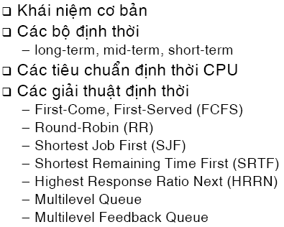
Nội dung

Slide 4
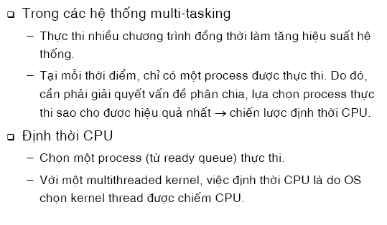
Khái niệm cơ bản

Slide 5
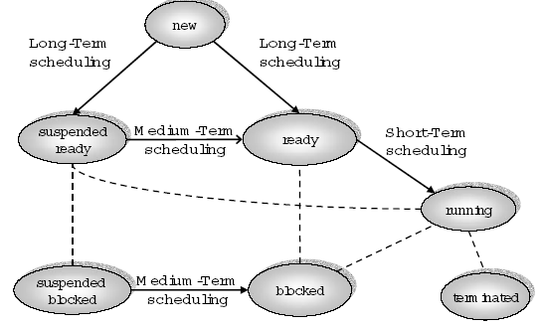
Các bộ định thời

Slide 6
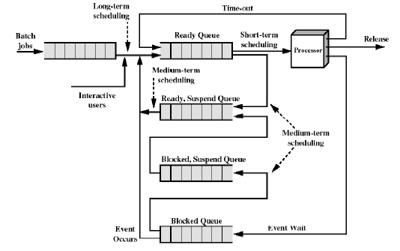
Các hàng đợi định thời

Slide 7
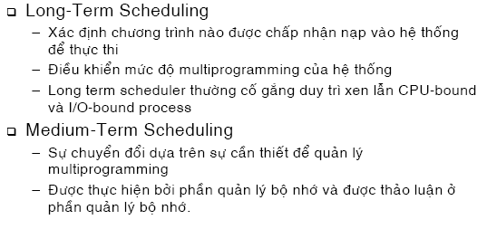
Các bộ định thời

Slide 8
Short-Term Scheduling
(CPU Scheduling)
Mỗi khi CPU rảnh, Os cần xác định process trong ready queue để thực thi kế tiếp (do vậy còn được gọi là định thời CPU
Short-term scheduling còn có tên gọi khác là dispatcher
Định thời CPU xẩy ra khi 1 process:
  Chuyển từ trạng thái chạy sang trạng thái chờ (vd: I/O request)
  Chuyển từ trạng thái chạy sang trạng thái sẵn sàng (vd khi một ngắt xuất hiện clock interrup)
  Chuyển từ trạng thái đợi sang trạng thái sẵn sàng (Vd: I/O hoàn thành).
  Kết thúc

Slide 9
Preemptive/nonpreemptive
Định thời CPU khi 1 và 4 là không được ưu tiên trước (nonpreemptive):
  Ko có sự lựa chọn: phải trọn 1 process mới để thực hiện
  khí 1 process được phân phối CPU: nó sẽ sử dụng CPU cho đến khi nó giải phóng CPU bằng cách kết thúc hoặc chuyển qua trạn thái chờ.
Các process sẵn sàng nhường điều khiển của CPU
  Định thời CPU 2 và 3 là được ưu tiên trước ( premptive )
  Khi 2: process đá bật CPU ra, cần phải chọn process kế tiếp
  Khi 3: process có thể đá bật process khác ra khỏi CPU

Slide 10
Các tiêu chuẩn định thời CPU
User-oriented
  Response time –lượng thời gian tính từ khi có 1 yêu cầu được gửi đi đến khi có sự trả lời đầu tiên được phát ra, không phải là thời gian đưa ra kết quả của sự trả lời đó- cực tiểu
  Turnaround time – khoảng thời gian 1 process được nạp vào hệ thống đến khi process kết thúc (T chờ được đưa vào bộ nhớ +T chờ trong ready queue +T thực hiện bởi CPU + Tvào/ra) cực tiểu
  Waiting time – khoảng thời gian mà 1 process chờ đợi trong ready queue – cực tiểu
System-oriented
  CPU utilization – giữ cho CPU càng bận càng tốt (0-100%)-cực đại
  Fairness – tất cả các process phải được đối xử như nhau
  Throughput – số process hòan tất trong 1 đơn vị thời gian – cực đại

Slide 11
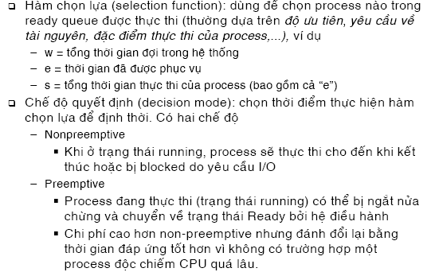
Hai yếu tố của giải thuật định thời

Slide 12
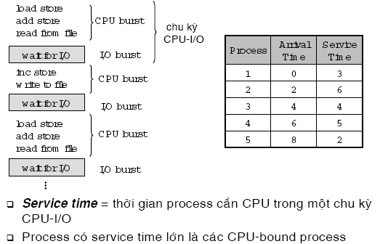
Các giải thuật định thời
Khảo sát giải thuật định thời

Slide 13
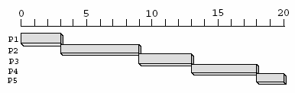
First-Come
First-Serve (FCFS)
Hàng đợi Ready là hàng đợi kiểu FIFO (tức là process nào yêu cầu CPU trước sẽ được phục vụ trước)
Giải thuật FCFS là ko được ưu tiên trước (non-preemptive) nghĩa là process sẽ thưc thi cho đến khi kết thúc or bị blocked do I/O
Thời gian chờ đợi của các process:
  P1=0, P2=3, P3=9, P4=13, P5=18.
Thời gian chờ đợi trung bình: ( 0 + 3 + 9 +13 +18)/5 = 8.6
Biểu đồ Gantt (Gantt chart) như sau:

Slide 14
Sortest Job First (SJF)
Process nào có độ dài CPU burst kế tiếp nhỏ nhất sẽ được chọn thực thi
Hai phương pháp:
  Không ưu tiên trước (non-preemptive)- 1 process nếu sử dụng CPU thì ko nhường cho process khác cho đến khi nó kết thúc
  Có ưu tiên trước – nếu 1 process đến có thời gian sử dụng CPU ngắn hơn thời gian còn lại của process đang thực hiện thì ưu tiên process mới đến trước phương pháp này còn được gọi là Shortest Remaing Tme First (SRTF).
SJF là tối ưu :- cho thời gian chờ đợi trung bình của các process là nhỏ nhất.

Slide 15
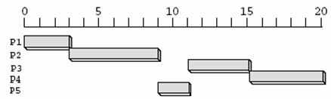
Sortest Job First (SJF)
I/O-bound process sẽ được ưu tiên hơn so với CPU-bound process
Yêu cầu phải tính được CPU-burst của process
Thời gian chờ đợi của các process : P1=0, P2=3, P3=11, P4=15, P5=9;
Thời gian chờ đợi trung bình =(0 +3 + 11 +15 +9)/5= 7.6
Tốt hơn nhiều so với FCFS

Slide 16

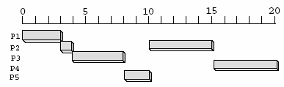
Sortest Remaining Time First
Tương tự như SJF nhưng decision mode là preemptive
Thời gian chờ đợi của các process: P1=0, P2=3, P3=4, P4= 15, P5=8;
Thời gian chờ đợi trung bình = (0 + 3 + 4 + 15 + 8)/5=6.
Tốt hơn so với 2 trường hợp trước.

Slide 17
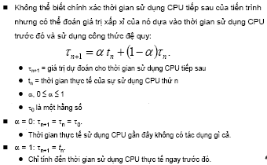
Ước tính thời gian sử dụng CPU
(độ dài của CPU-burst) tiếp sau

Slide 18
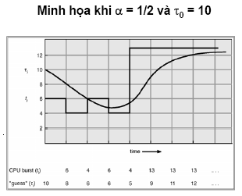

Slide 19
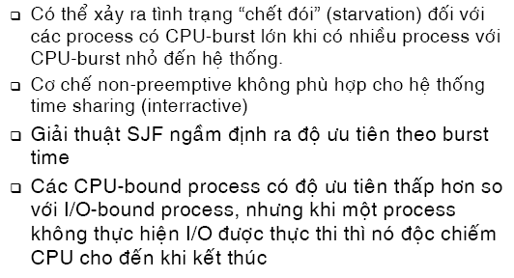
Nhận xét về giải thuật SJF

Slide 20
Giải thuật Round-Robin (RR)
Mỗi process sử dụng 1 lượng nhỏ thời gian của CPU( time quantum- thời gian định lượng q)thường là 10- 100ms. Sau đó nó được ưu tiên đưa vào cuối của ready queue
Ready queue được tổ chức dạng FIFO (FCFS)
Nếu process có thời gian sử dụng CPU<q => process sẽ tự nguyện nhường CPU khi kết thúc. Trình lập lịch sẽ chọn process kế tiếp trong ready queue.
Nếu process có thời gian sử dụng CPU >q => bộ định thời (timer) sẽ đếm lùi và gây ngắt Os khi nó = 0. việc chuyển ngữ cảnh được thực hiện và process hiện tại được đưa xuống cuối ready queue để nhường CPU cho process kế tiếp

Slide 21
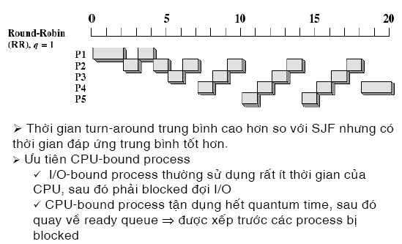
RR với Time Quantum =1

Slide 22
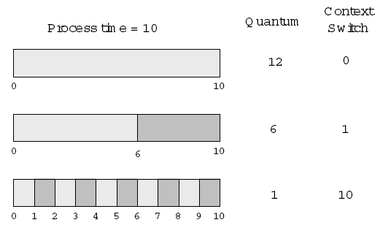
Time Quantum và
Context Switch

Slide 23
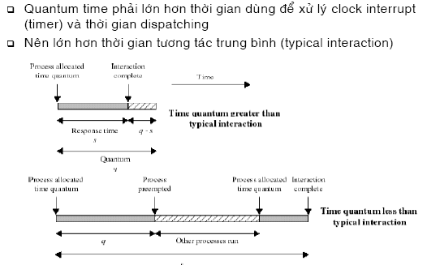
Quantum và Response Time

Slide 24
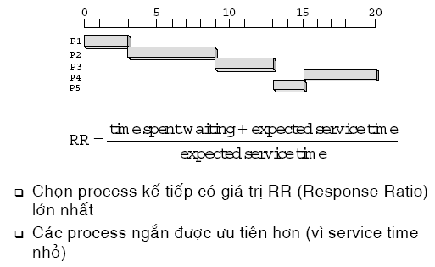
Higest Response Ratio Next

Slide 25
Multilevel Queue Scheduling lập lịch đa mức hàng đợi
Ready queue được chia thành nhiều queue riêng biệt theo 1 số tiêu chuẩn sau:
  Đặc điểm và yêu cầu định thời của process
  Foreground (chứa các interactive process)
  Background (chứa các batch process)
Process được gán cố định vào 1 queue và mỗi queue sử dụng giải thuật riêng
  Forground – RR
  Background – FCFS
Os cần phải định thời giữa các queue
  Lập lịch với mức ưu tiên cố định (fixed priority scheduling): phục vụ từ queue có độ ưu tiên cao đến thấp. Vần đề : có thể xẩy ra stavation
  Phân chia thời gian (Time slice): mỗi queue nhận được 1 lượng thời gian CPU nào đó và phân phối cho các process trong khoảng thời gian đó.
    Vd 80% cho foreground queue và 20% cho background queue.

Slide 26
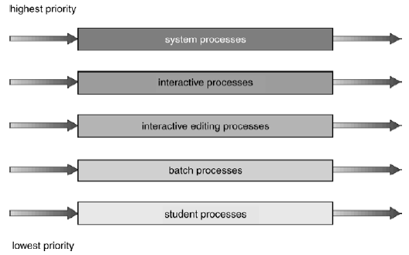
Multilevel Queue Scheduling (t.t)
Process trong queue có mức ưu tiên thấp hơn chỉ có thể chạy khi các queue có mức ưu tiên thấp hơn rỗng.
Process có mức ưu tiên cao hơn khi vào ready queue ko ảnh hưởng đến process đang chạy có mức ưu tiên thấp hơn

Slide 27
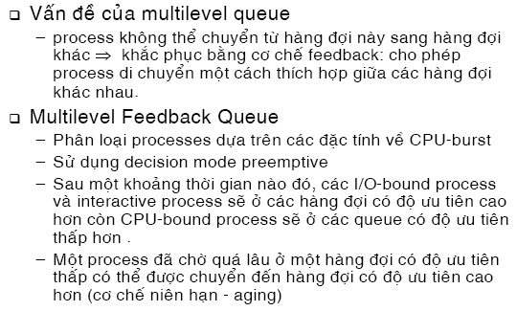
Multilevel Feedback Queue

Slide 28
Ví dụ Multilevel Feedback Queue
Ba queue:
  Qo - quantum time = 8 ms
  Q1 - quantum time = 16 ms
  Q2 – FCFS
Lập lịch:
  1 process vào Qo và được phục vụ FCFS. Khi nó dành được CPU, process nhận được 8 ms. Nếu nó ko hoàn thành trong 8 ms, process được chuyển tới Q1.
  Tại Q1, process tiếp tục được phục vụ FCFS với 16 ms nữa. Nếu nó vẫn chưa hòan thành thì nó được ưu tiên và được chuyển đến Q2

Slide 29
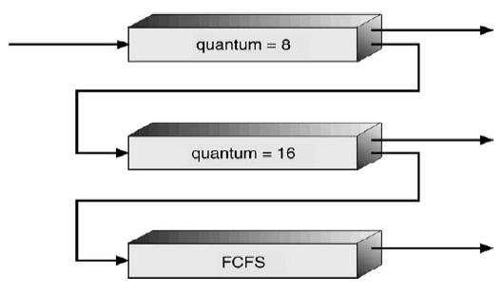
Multilevel Feedback Queue (t.t)

Slide 30
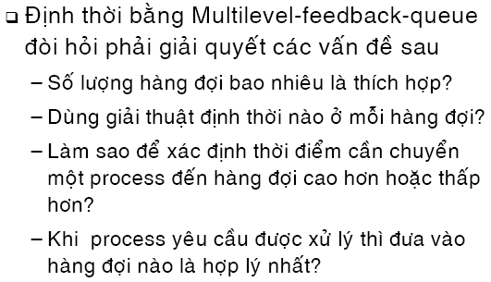
Multilevel Feedbach Queue (t.t)

Slide 31
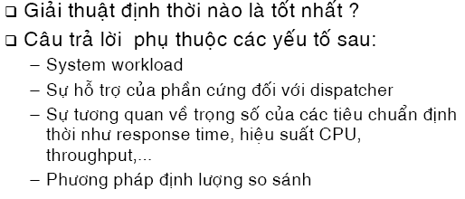
So sánh các giải thuật

Slide 32
Câu hỏi và bài tập
  Chỉ ra sự khác nhau giữa đinh thời preemptive và non preemptive, tại sao định thời nonpreemptive không được thích dùng trong trung tâm máy tính.
  Sự khác nhau căn bản giữa multilevel queue và multilevel feedback queue?
  làm các btập 6.4 SGK

